Slide 1
CHỦ ĐỀ 4 - TIẾT 2
GV: Hoàng Thúy Hậu

Slide 2
TRÒ CHƠI

Slide 3
“GIAI ĐIỆU QUEN THUỘC”

Slide 4
ÔN TẬP BÀI HÁT:
CHÚ CHIM NHỎ DỄ THƯƠNG
Nhạc Pháp
Lời Việt: Hoàng Anh

Slide 6
CHÚ CHIM NHỎ DỄ THƯƠNG
HÁT THEO NHẠC ĐỆM

Slide 8
CHÚ CHIM NHỎ DỄ THƯƠNG
HÁT KẾT HỢP GÕ ĐỆM
THEO TIẾT TẤU LỜI CA

Slide 10
CHÚ CHIM NHỎ DỄ THƯƠNG
HÁT KẾT HỢP
VẬN ĐỘNG CƠ THỂ

Slide 12
“GIAI ĐIỆU QUEN THUỘC”

Slide 13
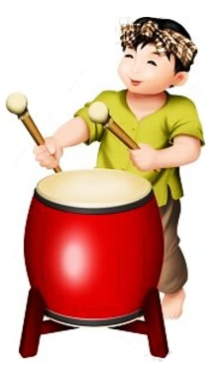
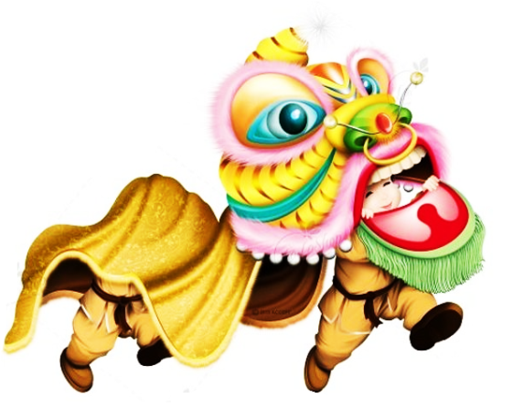
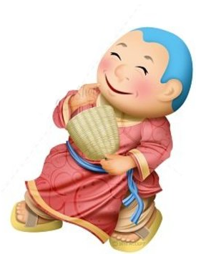
MÚA SƯ TỬ THẬT LÀ VUI
Phạm Tuyên

Slide 14
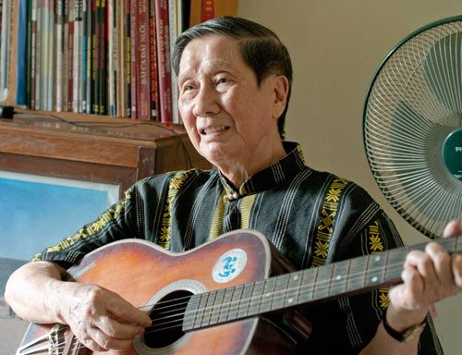
NHẠC SĨ PHẠM TUYÊN
Nhạc sĩ Phạm Tuyên sinh ngày 12/1/ 1930, quê ở Hải Dương.
Các bài hát thiếu nhi: Tiến lên đoàn viên, Chiếc đèn ông sao, Hành khúc Đội TNTP HCM, ..
Ông được Nhà nước trao tặng giải thưởng Hồ Chí Minh về Văn học nghệ thuật.

Slide 15
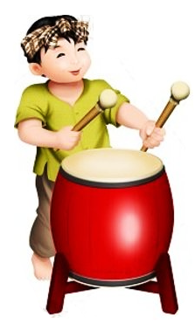

Slide 16
MÚA SƯ TỬ THẬT LÀ VUI
NGHE NHẠC KẾT HỢP
VẬN ĐỘNG CƠ THỂ

Slide 17
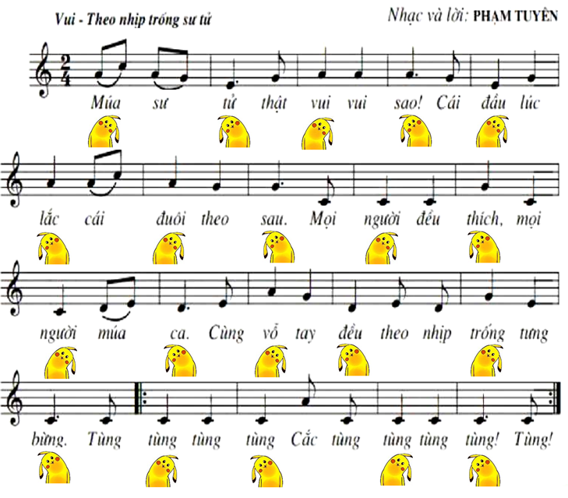

Slide 18
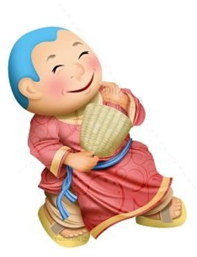
TẬP GÕ THEO HÌNH TIẾT TẤU

Slide 19
MÚA SƯ TỬ THẬT LÀ VUI
NGHE NHẠC KẾT HỢP
GÕ ĐỆM THEO HÌNH TIẾT TẤU

Slide 21
MÚA SƯ TỬ THẬT LÀ VUI
NGHE NHẠC KẾT HỢP
TRÒ CHƠI MÚA LÂN SƯ TỬ

Slide 22
TRÒ CHƠI “MÚA LÂN”

Slide 23
Tiết 2
ÔN TẬP BÀI HÁT:
CHÚ CHIM NHỎ DỄ THƯƠNG
NGHE NHẠC:
MÚA SƯ TỬ THẬT LÀ VUI

